Slide 1
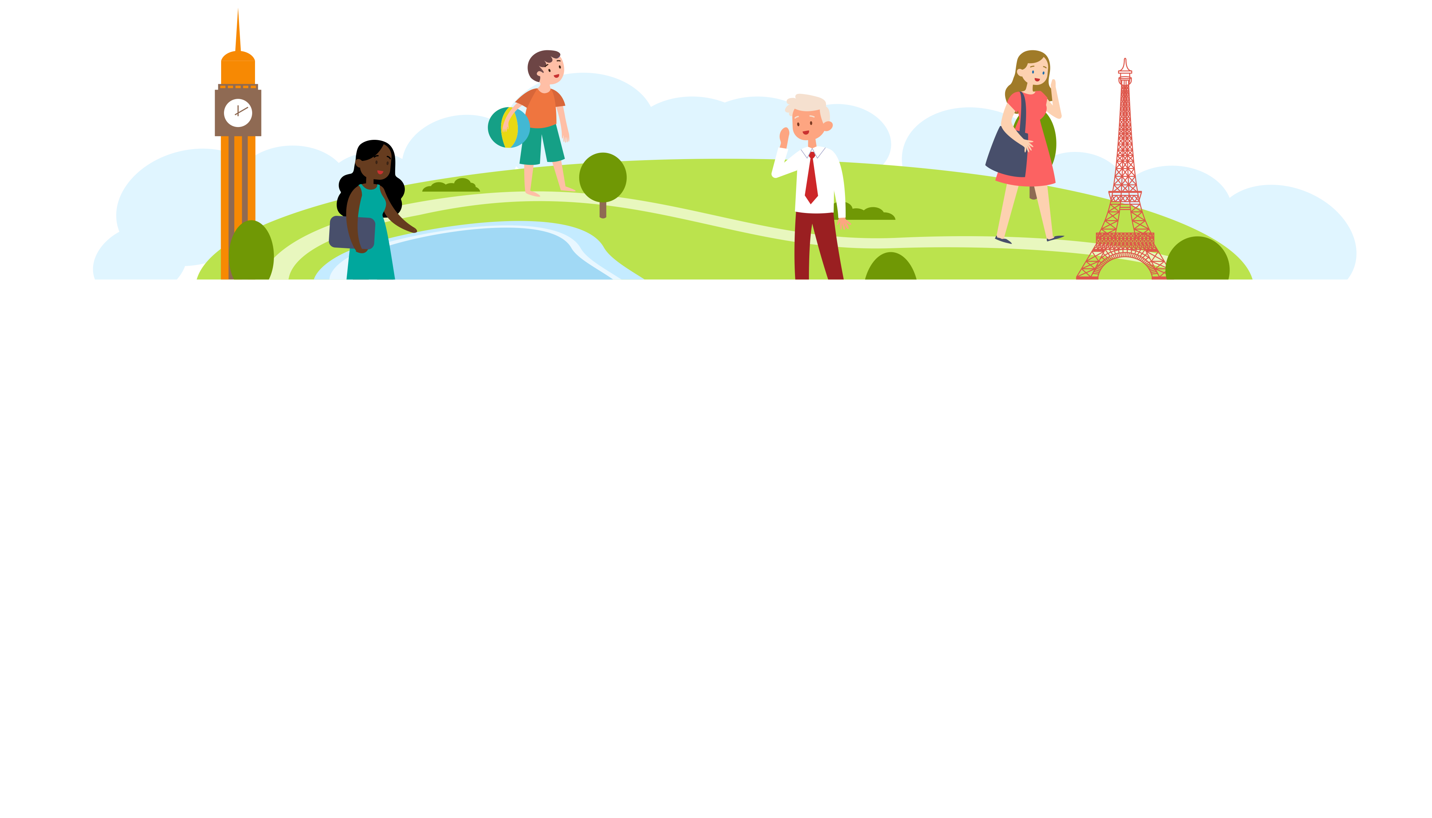
世界公民
Global Citizens

Slide 2


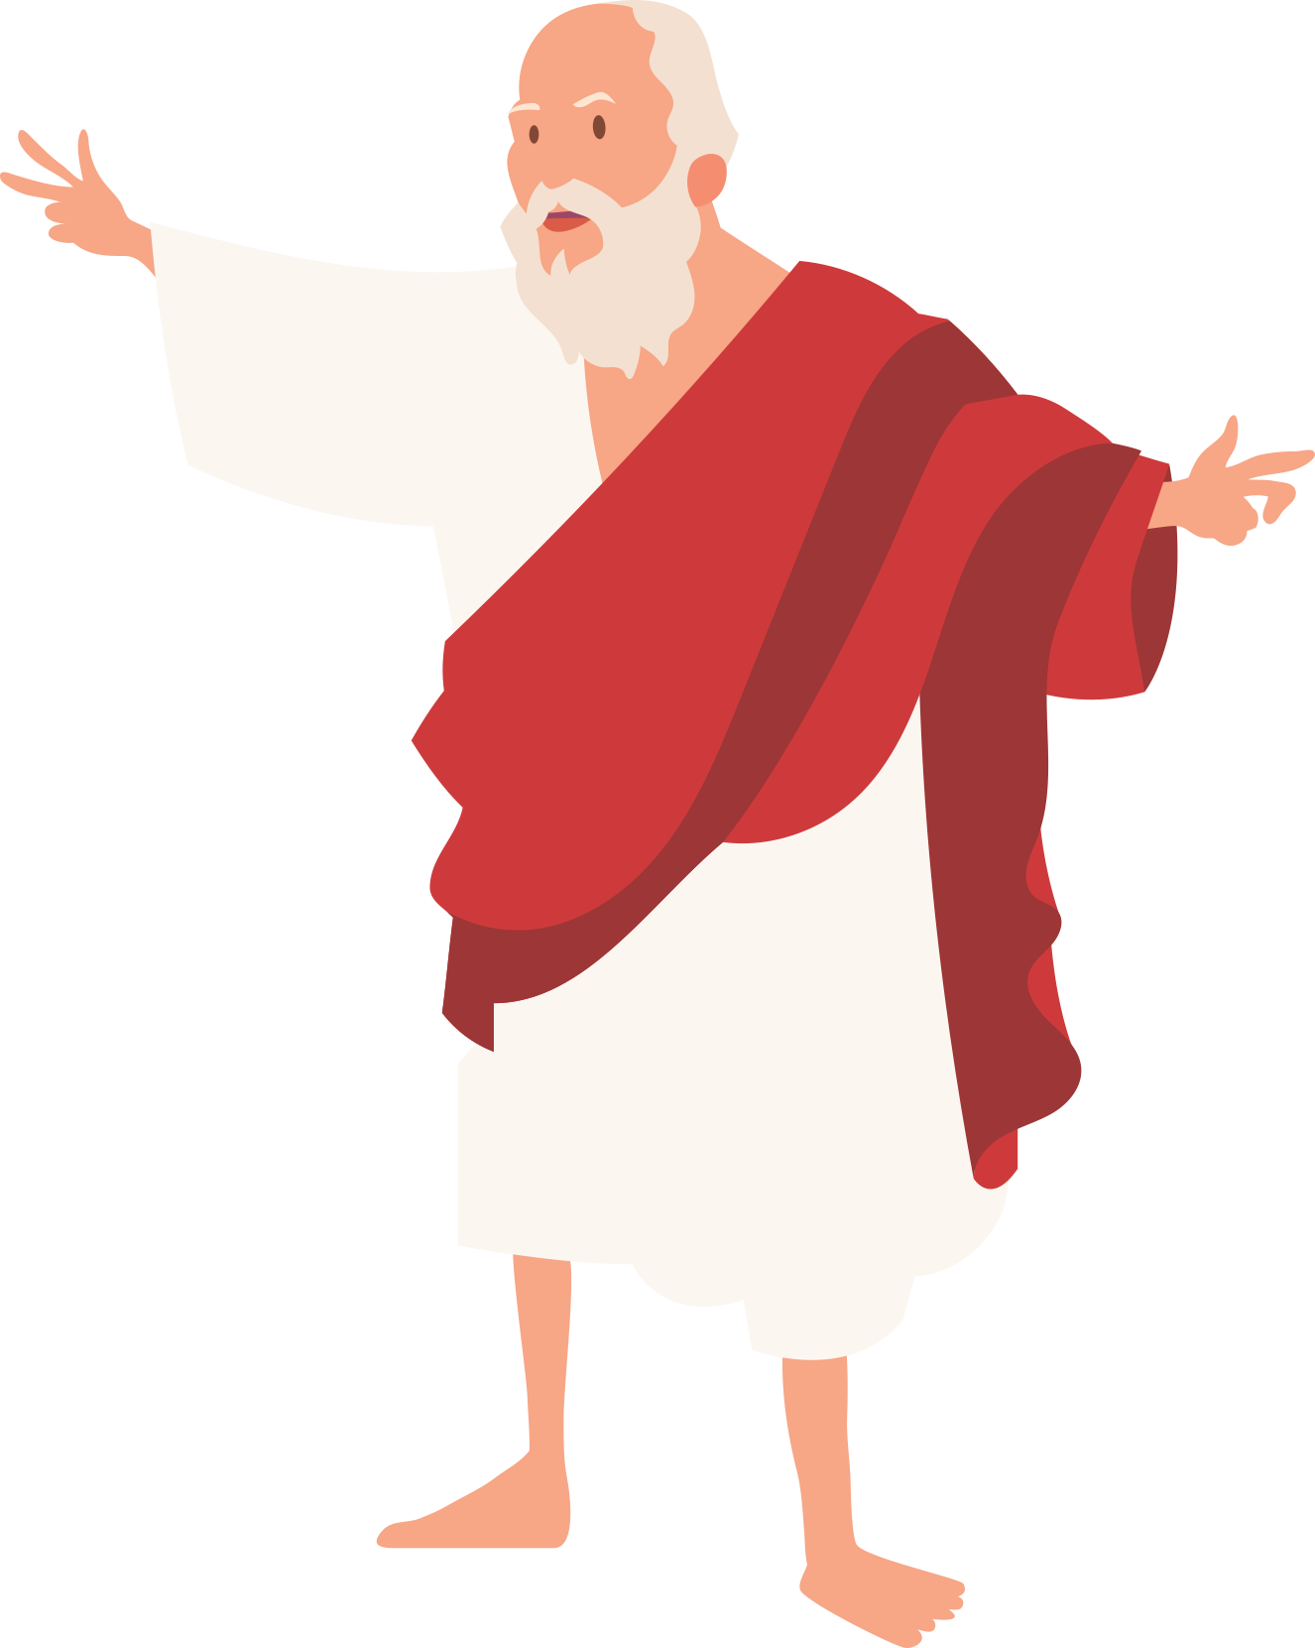

世界公民是什麼？
世界公民
最早的概念源於古希臘
當時有哲學家認為，
每個人都同時屬於兩個社群：
• 一個是自己成長地
• 一個是普遍性的人類社群

Slide 3
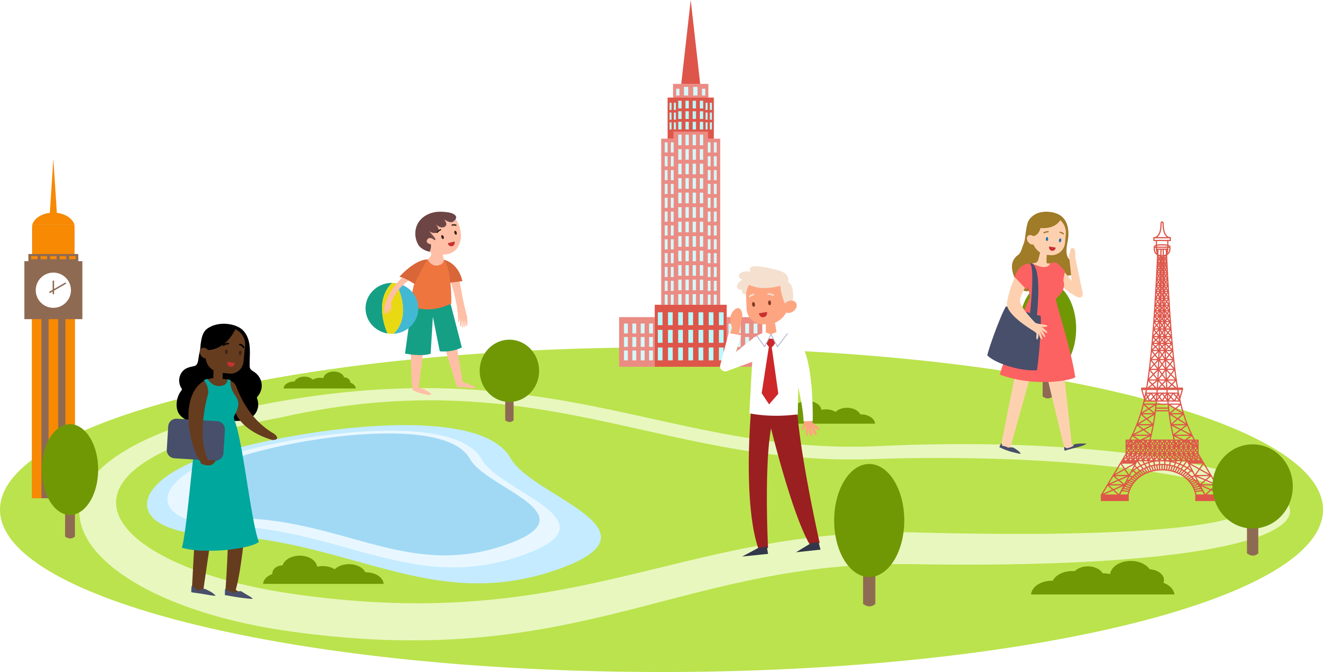

為甚麼要成為世界公民？
現今全球化的發展，令世界各國的關係變得密切。無論是哪個層面的事件，最終都會影響到地球的每個人。

Slide 4
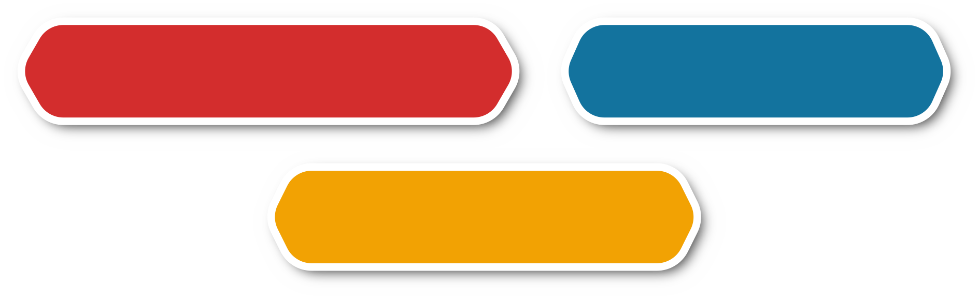
世界公民的素養
所以我們應以行動協助應對全球關注的問題，承擔世界公民的責任。
世界公民只憑個人的口頭認定是不足夠的，要成為世界公民需要具備三項素養：
情感與價值觀
行動
知識與能力

Slide 5



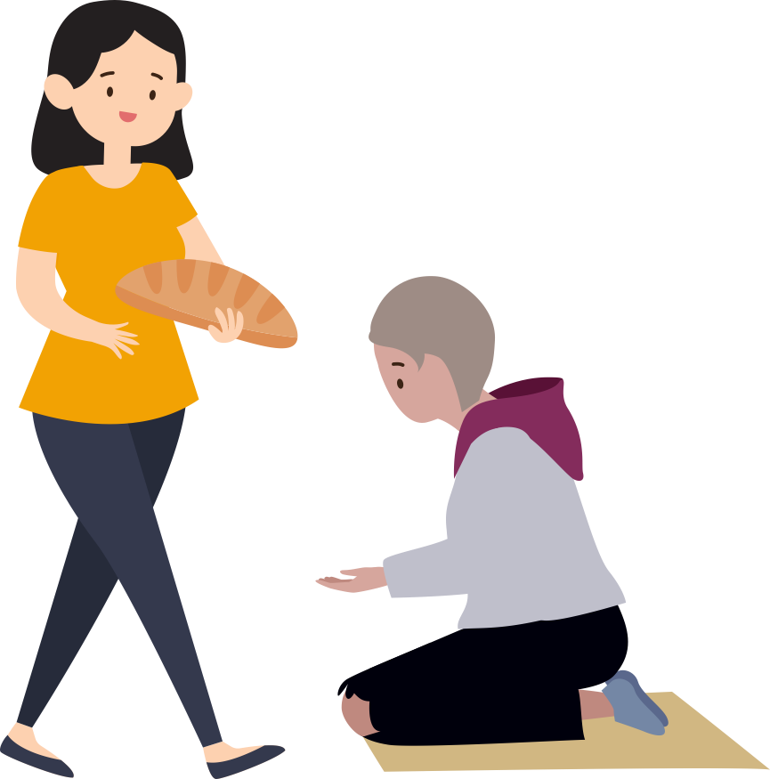
世界公民的素養
1. 情感與價值觀
需尊重不同文化與價值，能夠體會貧窮與不公義的情況；並反思個人與世界的關係，以及對世界的責任。

Slide 6
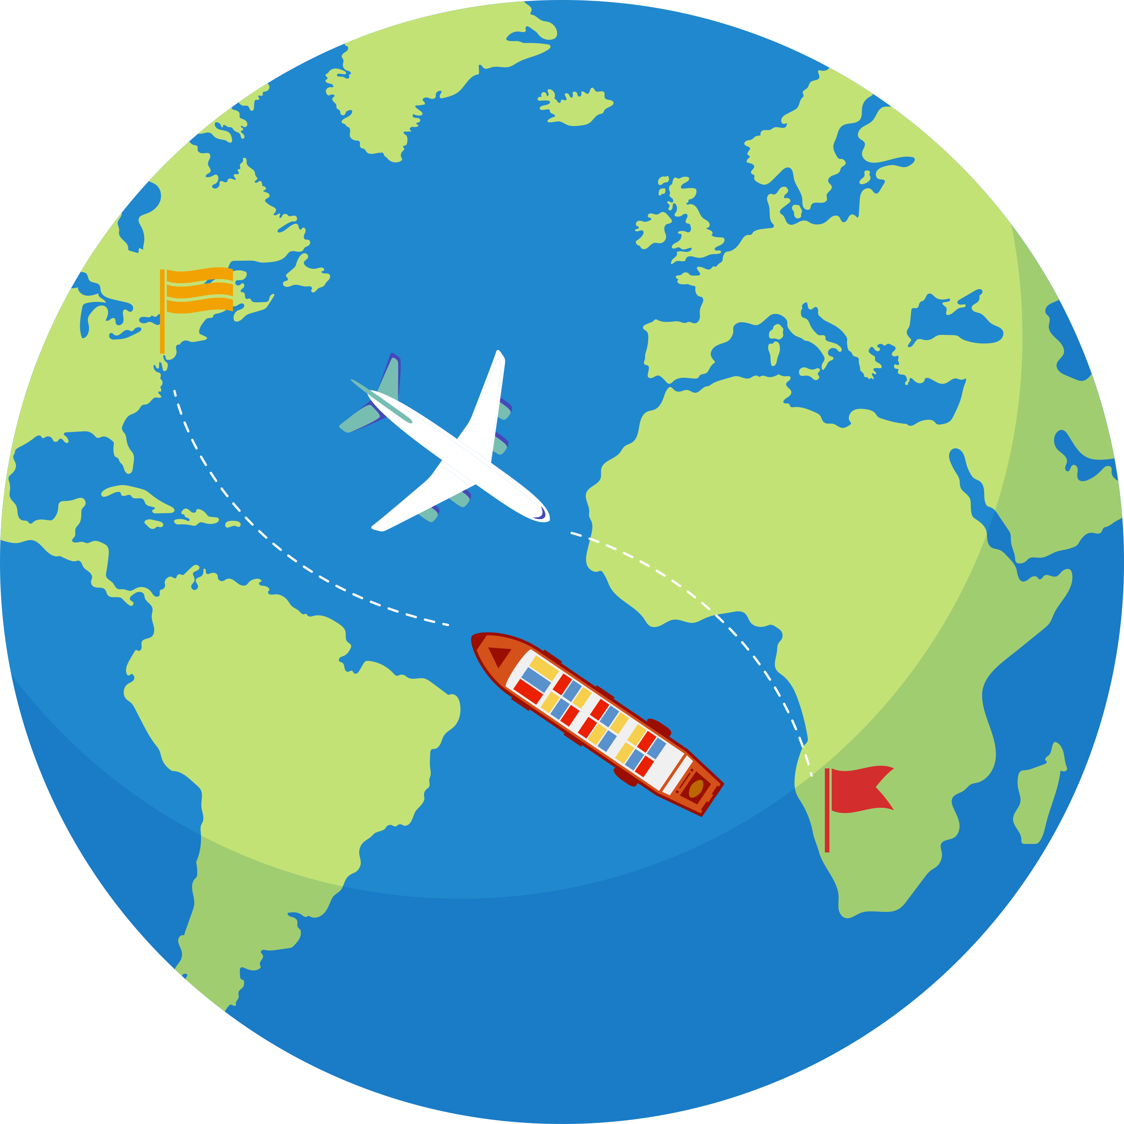

世界公民的素養
2. 知識與能力
需要明白全球相互依存的關係，並且認識可持續發展的重要性。
另外，要具備有效討論、明辨性思考、欣賞差異、調解分歧等能力。

Slide 7
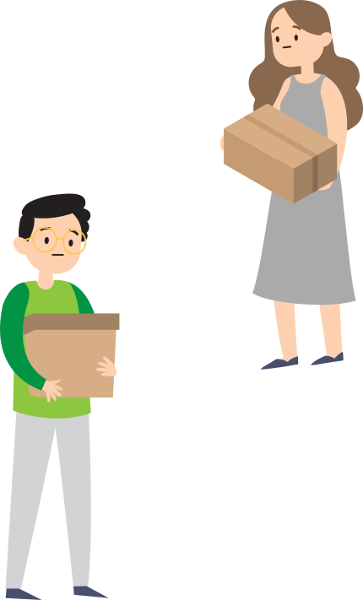
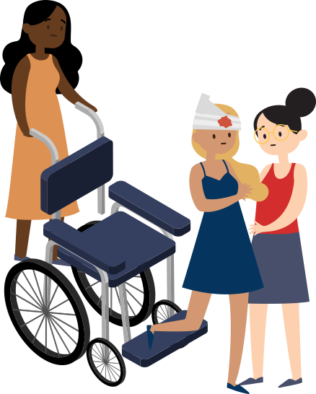

世界公民的素養
3. 行動
需要身體力行，透過本地，以至全球行動，以改善世界狀況，建設更公平，及可持續發展的世界。

Slide 8



世界公民的行動
至於世界公民的行動，大致可以分為兩類:
1. 全球思考、本地行動
是指透過本地的行動以改善全球狀況。例如，節能慳電、將資源循環再用、減少排污等等；
亦可延伸至敦促並推動政府及本地企業響應關於應對氣候變化的危機、促進可持續發展、重視及保障人權等行動。

Slide 9
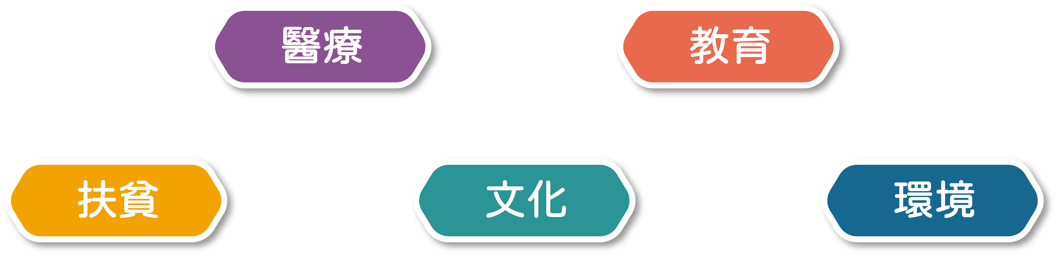
世界公民的行動
2. 全球思考、全球行動
指各國不同的團體，從全球層面思考現存的問題及改善方案，並利用不同方式加以實踐，以盡其世界公民的責任。
藥物支援
義務辦學
捐助
共融
節能

Slide 10
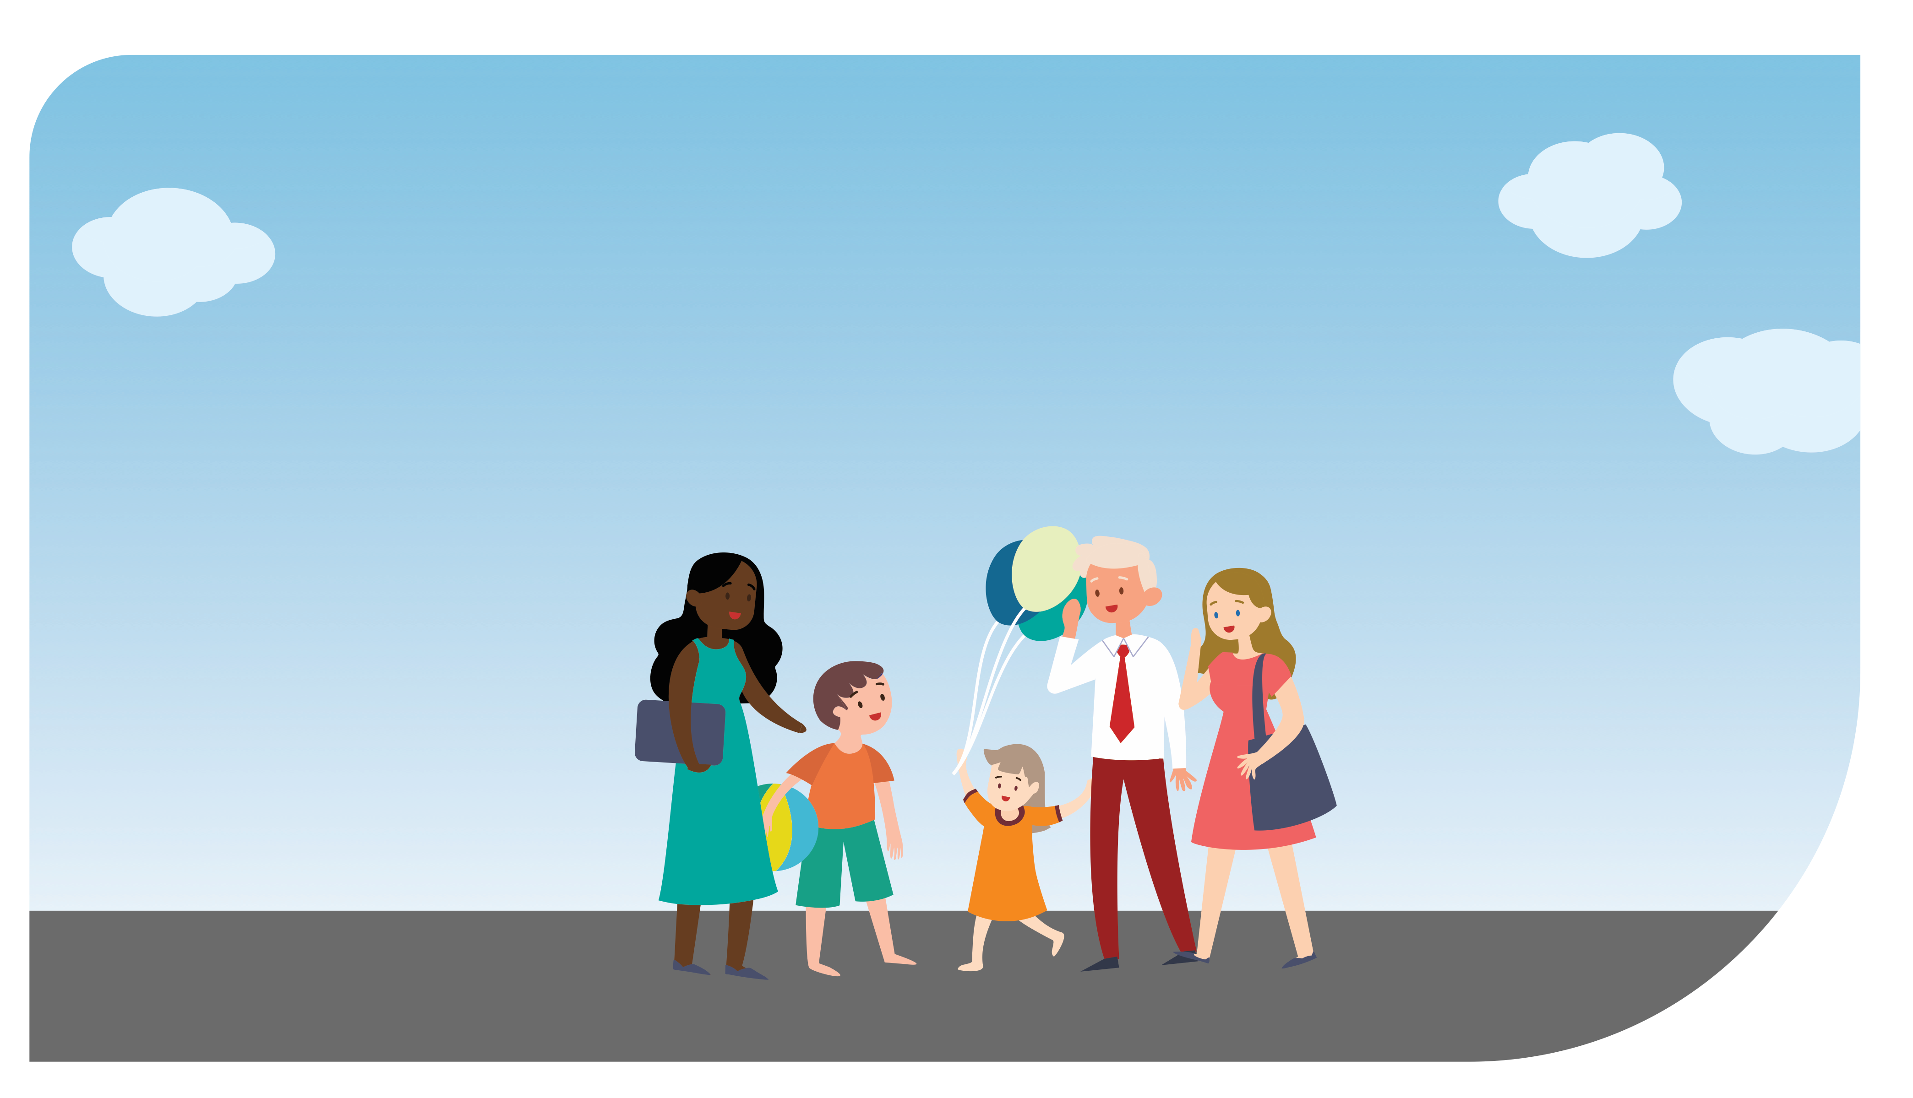
總結
如果你願意承擔對世界的責任，並且投入行動，建立更美好的地球村，你亦可以成為一位世界公民。

